Slide 1
《射频识别（RFID）原理与应用》
赵帅锋
信息科学研究所
计算机与信息技术学院

Slide 2
第四章 数据校验和防碰撞算法
RFID系统中，数据传输的完整性/正确性存在两个方面的问题：
外界的各种干扰使数据传输产生错误…数据检验/差错控制；
多个应答器同时占用信道，使发送的数据之间互相产生干扰，碰撞…防碰撞算法

Slide 3
第四章 数据校验和防碰撞算法
4.1 差错检测
4.2 防碰撞算法
4.3 ISO/IEC14443标准中的防碰撞协议
4.4 碰撞检测

Slide 4
4.1 差错检测
差错的性质和表示方法
差错控制
检纠错码
数字通信系统的性能
RFID中的差错检测

Slide 5
1. 差错的性质和表示方法
差错
  就是错误
  分：随机错误，突发错误，混合错误
随机错误：由信道中的随机噪声干扰引起。在出现这种错误时，前后位之间的错误彼此无关。 …随机信道/无记忆信道
突发错误：由突发干扰引起，当前面出现错误时，后面往往也会出现错误，它们之间有相关性。…突发信道/有记忆信道
  突发长度：产生突发错误时，错误图样中最前面的1和最后一个1之间的间隔长度(连续产生的错误)
混合错误
突发错误长度b=5
Notes:
产生突发错误时，错误图样中最前面的1和最后一个1之间的间隔长度

Slide 6
1. 差错的性质和表示方法
差错的表示方法
  误比特率Pb与Ps(N->∞) ：

Slide 7
2. 差错控制
  思想：
  发端在被传输的信息上，附加一些码元（监督码元），这些多余码元与信息（数据）码元之间以某种规则相互关联。
  收端根据既定的规则检验信息码元和监督码元之间的关系，发现错误，并纠正错误。
  实现差错控制编码和差错控制解码功能 。
  牺牲有效性，换取可靠性；
方法
  检错重发ARQ
  前向纠错FEC
  混合纠错检错
  信息反馈

Slide 8
2. 差错控制
(一) 检错重发ARQ Automatic Repeat Request
发端：对数据序列进行分组编码，加入一定码元，使之具有一定的检错能力。
收端：收到码组后，按规则判断有无错误，有错，则要求发端重发，直到收端认为正确地收到为止。
  可能有错误，但发端没有发现。
  一般：三次重发，
ARQ的三种方式：
收端一定具有检错能力
发
收

Slide 9
2. 差错控制
1. 停发等候重发
过程
  Tw时间内，发码，等待T1时间，收到收端信号后，连续发；
  收到ACK信号，则发送下一包；
  收到NCK信号，则发送前一包；
特点：
  不需要全双工信道；
  效率不高；
Tw
T1
发
1
2
2
3
ACK
NCK
ACK
收
1
2
2

Slide 10
2. 差错控制
2. 返回重发
发端：
  连续发，不等待收端信号；
  若从收端收到NAK信号，则错错误码组开始，再继续发.
发
收
1
2
3
4
5
6
2
3
4
5
6
7
8
9
NAK
从码组2开始重发
1
2
3
4
5
6
2
3
4
5
6
7
8
9

Slide 11
2. 差错控制
3. 选择重发
  发端只重发错误的码组。
  效率高，但设备成本也高。
发
收
1
2
3
4
5
6
2
7
8
9
10
11
12
13
NAK
重发码组2
1
2
3
4
5
6
2
7
8
9
10
11
12
13

Slide 12
2. 差错控制
收端一定具有纠错能力
(二) 前向纠错 FEC Forward Error Correction
基本方法
  发端码中，加入码元，使整个序列变换为能够纠正错误的码。
  收端根据编码规律检验错误的位置，并自动校正。
优点：
  不需要返馈信道
    适合于只有单向信道的场合。
    或错误重发无意义的场合。
缺点：
  译码设备复杂；
  若要求纠正码越多，监督码元也越多，传输效率越低。
注意：
  选择的纠错码，需要与新道特性密切配合。
发
收

Slide 13
2. 差错控制
(三)混合纠错检错 HEC: Hybrid Error Correction
  FEC和ARQ结合。
  发端发送具有检错和纠错能力的码；
  收端：错误少于纠错能力，则纠错。否则：若能检错，则ARQ.
(四)信息反馈 IRQ
  又称回程校验。
    收端把所有接收到的序列，发回发端，由发端比较，只有错误的再发。
收端一定具有纠错能力
发
收
发端一定具有检错能力
发
收

Slide 14
2. 差错控制
  优点：
    不要纠错和检错，设备简单；
  缺点：
    需要双向信道，实时性差。
    发端需要一定容量的存贮器，以存贮发送的码组，环路延时大，数据速率越高，需要存贮容量越大。
    传输效率低；
  适于传输效率低，数据新到差错率较低，具有双向传输线路及控制简单的系统中。

Slide 15
2. 差错控制
除信息反馈IRQ外，
  都要求发端发送的数据序列具有检错或纠错的能力。
编码要求：
  加入的码元越少越好；
    为了检错/纠错，通常需要在发送信息序列中，增加新的码字。
  纠错／检错能力越强越好；
  算法越简单越好；
  设备越简单，成本越低越好。

Slide 16
2. 差错控制
差错控制的基本思想：是通过对信息序列作某种变换，使原来彼此独立、相关性很小的信息码元序列产生某种相关性，从而在接收端有可能依据这种相关的规律来检查，进而识别或纠正传输信息序列的差错。
变换的方法不同，就构成了不同的差错控制编码方法（纠错编码）。有的可以纠错、有的仅能检错。
纠错编码方法大多是按照某种规律在用户信息序列中插入一定数量的新码元，这些新码元称为监督码元。它们不受用户的控制，最终也不送给接收用户，只是系统在传输过程中为了减少传输差错而采用的一种处理过程。由于监督码元的加入，信道传输速率就要高于原始信息序列速率。由此可见，通过抗干扰编码来提高传输的可靠性，是以牺牲传输的有效性（速率）为代价换取的。

Slide 17
2. 差错控制
编/解码
输入 x
输出 x
编码
解码
编码后输出x+y
接收到x+y
信道

Slide 18
2. 差错控制
香农信道编码定理：
  对于一个给定的有干扰的信道，如信道容量为C，只要发端以低于C的速率R发送信息（R为编码器输入的二进制码元速率），则一定存在一种编码方法，使编码错误概率P随着码长n的增加，按指数下降到任意小的值。
  即：可以通过编码，使通信过程实际上不发生错误，或者使错误控制在允许的数值下。
方法：
  加码，称为监督码，它不荷载任何信息，只是用来监督信息码在传输中有无差错，对用户而言，多余，但提高了传输的可靠性，降低了效率。
  因入的监督码元越多，检错、纠错能力越强，效率越低。
即：码的检错和纠错能力，是用信息量的冗余来换取的

Slide 19
3.检纠错码
检纠错码
  信息码元与监督码元
码元总长度：n=k+r;
n个码元，共有2^{n}种不同的码元组.
k个信息码元，共有2^{K}种不同的信息码组。配合每组码生成的r个监督码元，成为可用码组。
剩余的2^{n} -2^{K}个码组，称为禁用码组.
信息码元 k 监督码元r

Slide 20
3.检纠错码
比如：要表示A和B两种消息：
  用0和1。
    若产生错码，则无论0到1，或1到0，都无法发现，即没有检错和纠错能力.
  若用00和11：
    若产生错码，则只能变为01或10，则可以发现错误，即具有检错能力。
    但没有纠错能力。00错误：01/10，11错误：01/10，无法判断是00或11发生了错误。
    实际是：所有可用码组中，一部分没有用。则出现未用码组，说明错误！

Slide 21
3.检纠错码
  若用三位表示000和111。
    若产生错码：
      错1位，则可以发现错误，具有检错能力。
        000->100, 010, 001
        111->011, 101, 110
      错2位，则可以发现错误，具有检错能力。
        000->110, 101, 011
        111->001, 010, 100
      若只错1位，则可以纠错。
        根据“大数”法则，出现100/010/001，必定是000。出现011/101/110，必定是111.

Slide 22
3.检纠错码
例子：三元码：
  若8种码都用，dmin=1;
  若用4种码，dmin=2;
    000,101,011,110
  若用2种，dmin=3, 000/111

Slide 23
3.检纠错码
概念：
  码重：信道编码中，码组中非零码元的数目，为码的重量，称为“码重”
  码距d：两个码组中，对应码位上，具有不同二进制码元的位数，为码的距离，称为“码距”。
    求异或
  汉明（Hamming）距离：在一种编码中，任意码组间的距离的最小值，即码组集合中，任意两元素间的最小距离dmin。
  dmin反映了码组之间的差别。dmin越大，则码的差别越大，码组错为另一个码组的概率越小，检错和纠错的能力越强。
  dmin也就是表示码的检错和纠错能力。

Slide 24
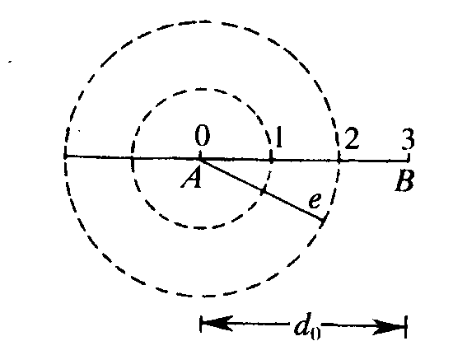
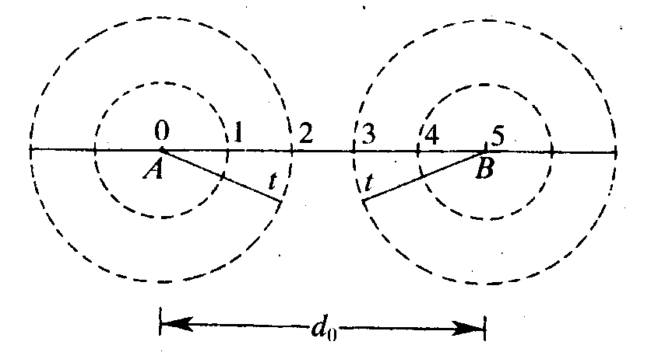
3.检纠错码
对分组码，有如下结论：
1. 在一个码组内，能检测e个错码，则要求最小码距:
dmin ≥ e + 1
证明思想：
一个码发生e个错误后，不会是可用
的另一个码组，因此可以检测出错误。
2. 在一个码组内，能纠正t个错码，则要求最小码距:
dmin ≥ 2t + 1
势力范围.

Slide 25
3.检纠错码
3. 在一个码组内，能纠正t个错码，同时能检测e个错码，则要求最小码距:
dmin ≥ e + t + 1 (e > t )
具体含义：当错码不超过t个时，错码能自动纠正，当错码超过t个时，则不可能纠正错误，当仍可以检测e个错码。
C1
1
C2
t
t
e
dmin

Slide 26
3.检纠错码
差错控制编码的效用：
设随机信道中，发“0”和“1”码错误等概。Pe << 1，则码长为n的码组中，发生r个错误的概率为：
若n=7，pe=10-3,则：
  P₇(1) ≈ 7Pe= 7 x 10⁻³;
  P₇(2) ≈ 21 Pe² = 2.1 x 10⁻⁵;
  P₇(3) ≈ 35 Pe³ = 3.5 x 10⁻⁸
即：采用差错控制编码后，即使只能纠正（检测）1-2个错误，可以使误码率下降几个数量级，因此，简单的差错控制编码，也具有较大的使用价值。

Slide 27
3.检纠错码
码组中，信息位所占的比重。R=k/n
  k：信息位长度；
  n：码组的长度, n = k + r，则r为监督码元的长度。
  R越大越好。
显然，R越大编码效率越高，它是衡量码性能的一个重要参数。对于一个好的编码方案，不但希望它的抗干扰能力高，即检错纠错能力强，而且还希望它的编码效率高，但两方面的要求是矛盾的，在设计中要全面考虑.
在突发信道中传输，由于错码是成串集中出现的，所以上述只能纠正码组中1～2个错码的编码，其效用就不像在随机信道中那样明显了，需要采用更为有效的纠错编码：如交织编码等

Slide 28
3.检纠错码

Slide 29
3.检纠错码
分组码
  码组的监督码元仅与本码组的信息码元有关，而与其他码元组的信息码元无关
卷积码
  码组的监督码元不仅与本码组的信息码元相关，而且与本码组相邻的前m个时刻输入的码组的信息码元之间也具有约束关系
  性能优于分组码
交织码
  利用交织技术构造出来的编码

Slide 30
3.检纠错码
交织码
  即使发生突发错误，也只是原始码中，分散的部分比特.
  高速通信中，使用比较多。还有字节交织；

Slide 31
3.检纠错码
1。码组的功能分
  检错码；
  纠错码；
2。监督码和信息码之间的关系分：
  线性码
  非线性码
3。对信息码元处理方法不同
  分组码： (n,k)
    监督码仅监督本分组；
  卷积码
    每组监督码不仅与本分组码有关，而且与前面若干信息码有关。
4。按信息码在编码后是否保持原来的形式不变：
  系统码
  非系统码
5。纠正的错误类型
  纠正随机错误
  纠正突发错误
6。码元取值不同
  二进制码
  多进制码

Slide 32
4. 数字通信系统的性能
频谱效率和可靠性
  频谱效率：bps/Hz，每赫兹带宽能传输的数据速率；
  矛盾：频谱效率高，传输信息的能力较强，可靠性差；
频谱效率低，传输信息的能力较弱，可靠性高；
通常采用：Eb/No，C/N, S/N 和BER之间的关系曲线描述。
  BER: 误比特率
  Eb/No
  Eb: 平均到每个比特上的能量；No: 噪声的功率谱密度；
  C/N
    载波／噪声
  S/N
    信噪比：信号和噪声
Notes:
频谱效率和可靠性
频谱效率：bps/Hz，每赫兹带宽能传输的数据速率；
一般矛盾：频谱效率高，传输信息的能力较强，可靠性差；
频谱效率低，传输信息的能力较弱，可靠性高；
通常采用：Eb/No和BER之间的关系曲线描述。
Eb/No
Eb: 平均到每个比特上的能量；
No: 噪声的功率谱密度；
BER: 误比特率
C/N
载波／噪声
S/N
信噪比：信号和噪声

Slide 33
上次我们学习了…
通信中
  差错控制的基本概念；
  方法：增加码字：信道编码；
有效性：
  误码率显著降低；
可能性：
  香农定理

Slide 34
5. RFID中的差错检测
RFID中，主要采用的线性分组码
  奇偶校验码
  CRC
线性分组码
  (n,k)码
  r个监督码元仅与码组中的信息码元有关，且通过预定的线性关系联系起来。
信息码元 k 监督码元r

Slide 35
5. RFID中的差错检测
(7,3)码
  000,0000
  001,1101
  010,0111
  011,1010
  100,1110
  101,0011
  110,0001
  111,0100
汉明码
  1950年，美国贝尔实验室。
  是第一个设计用来纠正错误的线性分组码，汉明码及其变型已广泛应用于数字通信和数据存储系统中作为差错控制码。

Slide 36
5. RFID中的差错检测
线性分组码特点：
1）封闭性
  封闭性：是指任意两许用码组之和（逐位模2加）仍为一许用码组。（满足加法封闭性）
    即：若A₁、A₂为码中的两个许用码组，则A₁+A₂仍为其中的一个许用码组。H成为监督矩阵
2）(n,k)分组码的最小距离等于非零码的最小重量
  因为线性分组码具看封闭性，因而两个码组之间的距离必是另一码组的重量。为此，码的最小距离也就是码的最小重量，当然，除全“0”码组外。

Slide 37
5. RFID中的差错检测
3). 循环码
  具有循环型的线性分组码称为线性分组循环码，简称：循环码。
  循环性：
  通过一个码组的循环移位，可以构成另一个码组.
例如：(7,3)中：
  001,1101
    左移：011,1010
    右移：100,1110
Notes:
例如：001 1101

Slide 38
5. RFID中的差错检测
奇偶校验码：
  首先对码元分组；
  对每个分组，加一位监督位，使该码组连同监督位在内的码组中“1”的个数为：
    偶数：偶校验；
    奇数：奇校验；
纠错能力。
  无
检错能力：
  单个、奇数个错误。
  无法检测偶数个错误。
dmin=2.
无法对付突发性错误。

Slide 39
5. RFID中的差错检测
表达方法：
  码组长度为n, 表示为（a_{n-1}, .. a₀），前面n-1个码为信息码，a₀为监督码。则：
  偶校验：
  奇校验：

Slide 40
5. RFID中的差错检测
CRC码（循环冗余码） ——较强的检错能力，硬件实现简单
  Cyclic Redundancy Check
基于多项式的编码技术
  Ｍ(X):k个信息位看成是k-1阶多项式的系数.
  G(x)，r阶生成多项式，收发双方相同，且最高／最低系数必须为1.
常用（国际标准）
  CRC-4
  CRC-12
  CRC-16
  CRC-CCITT
  CRC-32

Slide 41
5. RFID中的差错检测
算法步骤
G(x): 4阶

Slide 42
5. RFID中的差错检测
RFID中的差错检测
  CRC码（循环冗余码） ——较强的检错能力，硬件实现简单
算法步骤
  将k位信息写成k-1阶多项式M(X)；
    设生成多项式G(X)的阶为r；
    用模2除法计算X^{r}M(X)/G(X)，获得余数多项式R(X)；
      X^{r}M(X),就是最后补0.
    用模2减法求得传送多项式T(X)，T(X)= X^{r}M(X)-R(X)，则T(X)多项式系数序列的前k位为信息位，后r位为校验位，总位数n=k+r。
M(x): 硬件实现时，采用循环移位寄存器，初值不同，结果不同，需要收发双方具有相同的初值。

Slide 43
5. RFID中的差错检测
CRC应用：
  CRC-4: ITU G.704
  CRC-12码通常用来传送6-bit字符串。
  CRC-16及CRC-CCITT码则用是来传送8-bit字符: HDLC
    其中CRC-16为美国采用，
    而CRC-CCITT为欧洲国家所采用。
  CRC-32码大都被采用在一种称为Point-to-Point的同步传输中。
CRC能力：
  CRC校验可以100％地检测出所有奇数个随机错误和长度小于等于r（r为G（x）的阶数）的突发错误。所以CRC的生成多项式的阶数越高，那么误判的概率就越小。

Slide 44
5. RFID中的差错检测
CRC-16码由两个字节构成，在开始时CRC寄存器的每一位都预置为1，然后把CRC寄存器与8-bit的数据进行异或(异或：二进制运算 相同为0，不同为1；0^0=0;0^1=1;1^0=1;1^1=0)， 之后对CRC寄存器从高到低进行移位，在最高位（MSB）的位置补零，而最低位（LSB，移位后已经被移出CRC寄存器）如果为1，则把寄存器与预定义的多项式码进行异或，否则如果LSB为零，则无需进行异或。重复上述的由高至低的移位8次，第一个8-bit数据处理完毕，用此时CRC寄存器的值与下一个8-bit数据异或并进行如前一个数据似的8次移位。所有的字符处理完成后CRC寄存器内的值即为最终的CRC值。

Slide 45
5. RFID中的差错检测
1．设置CRC寄存器，并给其赋值FFFF(hex)。
2．将数据的第一个8-bit字符与16位CRC寄存器的低8位进行异或，并把结果存入CRC寄存器。
3．CRC寄存器向右移一位，MSB补零，移出并检查LSB。
4．如果LSB为0，重复第三步；若LSB为1，CRC寄存器与多项式码相异或。
5．重复第3与第4步直到8次移位全部完成。此时一个8-bit数据处理完毕。
6．重复第2至第5步直到所有数据全部处理完成。
7．最终CRC寄存器的内容即为CRC值。

Slide 46

5. RFID中的差错检测
ISO15693：
  初值: FFFF
ISO14443:
  CRC: x16 + x12 + x5 + 1。
  A:
    P：奇校验，CRC: 初始值应为‘6363’
  B:寄存器初始内容为全1：‘FFFF’
SOF | 字符s | EOF
Data字节 （N 字节） | CRC_B （2字节）

Slide 47
4.2 防碰撞算法
ALOHA算法
二进制树型搜索算法

Slide 48
4.2 防碰撞算法
防碰撞算法
  有两个或两个以上的应答器同时发送数据，那么就会出现通信冲突，产生数据相互的干扰，即碰撞。
  多个应答器处在多个阅读器的工作范围之内，它们之间的数据通信也会引起数据干扰。
  当多张卡片同时进入读写器的射频场时，读写器怎么办呢？读写器需要选出唯一的一张卡片进行读写操作，这就是防冲突。
    防冲突机制是非接触式智能卡特有的问题。在接触式智能卡的操作中是不存在冲突的，因为接触式智能卡的读写器有一个专门的卡座
  采取防碰撞（冲突）协议，由防碰撞算法（Anti-collision Algorithms）和有关命令来实现。
Notes:
正常情况下读写器某一时刻只能对磁场中的一张射频卡进行读写操作。但是当多张卡片同时进入读写器的射频场时，读写器怎么办呢？读写器需要选出唯一的一张卡片进行读写操作，这就是防冲突。
防冲突机制是非接触式智能卡特有的问题。在接触式智能卡的操作中是不存在冲突的，因为接触式智能卡的读写器有一个专门的卡座，而且一个卡座只能插一张卡片，不存在读写器同时面对两张以上卡片的问题。常见的非接触式智能卡中的防冲突机制主要有以下几种：

Slide 49
4.2 防碰撞算法
RFID系统中存在的通信方式有３种：
  无线广播
    阅读器发出数据，同时被多个应答器接收；
  多路存取
    即在阅读器的作用范围内，多个应答器同时传输数据给阅读器；
  多个阅读器同时给多个应答器
  主要是：多路存取
无线通信中解决方法：多址：Division Multiple Access
  空分多址(Space DMA)
  频分多址(Frequency DMA)
  码分多址(Code DMA)
  时分多址(Time DMA)

Slide 50
4.2 防碰撞算法
RFID中，主要是TDMA
RFID系统中，多路存取的特征：
  数据包之间总的传输时间由数据包的大小和比特率决定，传输延时可忽略不计；
  多个应答器，而且数量动态变化（随时出/入）；
  应答器在没有被阅读器激活的情况下，不能和阅读器通信；
  RFID解决冲突(仲裁通信)的过程是短暂的
RFID中，卡在刚进入范围内时，解决冲突，其目的在于选择卡，之后没有被选中的卡，将被阅读器设置为sleep状态。

Slide 51
1. ALOHA算法
关于ALOHA
  [英][ə‘ləʊhə] [美 ə'loʊhə]是夏威夷人表示致意的问候语。
  1968年美国夏威夷大学启动了一项研究计划，该计划要研制一种(无线分组交换)计算机网络，是使分散在各岛的多个用户通过无线信道来使用中心计算机，实现一点到多点的数据通信。71年研制成功。
  该计划的无线通信使用了一种无线广播技术，也是最早最基本的无线数据通信协议，取名ALOHA。
  是世界上最早的无线计算机通信网。

Slide 52
1. ALOHA算法
ALOHA思想
  ALOHA协议的思想很简单，只要用户有数据要发送，就发送。这样会产生冲突从而造成帧的破坏。但是，由于广播信道具有反馈性，因此发送方可以在发送数据的过程中进行冲突检测，将接收到的数据与缓冲区的数据进行比较，就可以知道数据帧是否遭到破坏。如果发送方知道数据帧遭到破坏（即检测到冲突），那么它可以等待一段随机长的时间后重发该帧。
ALOHA算法
  工作原理：站点只要产生帧，就立即发送到信道上；规定时间内若收到应答，表示发送成功，否则重发。
  重发策略：等待一段随机的时间，然后重发；如再次冲突，则再等待一段随机的时间，直到重发成功为止

Slide 53
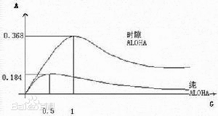
1. ALOHA算法
因为后续有改进，所以最开始的算法称为：纯ALOHA算法.
纯ALOHA算法：
    信道吞吐率S与帧产生率G之间的关系
研究证明，纯ALOHA协议的信道利用率最大不超过18.4%（1/2e）。
  G=0.5
S=Ge^{-2G}

Slide 54
1. ALOHA算法
RFID中的纯ALOHA算法
  用于只读系统。
  当应答器进入射频能量场被激活以后，它就发送存储在应答器中的数据，且这些数据在一个周期性的循环中不断发送，直至应答器离开射频能量场。
  为减少出现碰撞的概率，数据传输时间只是重复周期的较少部分。

Slide 55
1. ALOHA算法
时隙ALOHA算法
  Framed slotted aloha: FSA. S-ALOHA/Slotted ALOHA
  1972年，Roberts发明了一种能把信道利用率提高一倍的信道分配策略
思想
  用时钟来统一用户的数据发送。办法是将时间分为Ｎ个离散的时间片，用户每次必须等到下一个时间片才能开始发送数据，从而避免了发送数据的随意性，减少了数据产生冲突的可能性，提高了信道的利用率。
  把时间分为离散的时间段（时隙），每段时间对应一帧
信道吞吐率
  最大：G=0.5时，S=0.368%
N时隙数：
  N小，应答器多，S很快下降：都抢不到；应答器少，传输效率低；
S=Ge^{-G}

Slide 56
1. ALOHA算法
动态时隙ALOHA算法
  阅读器在等待状态中的循环时隙段内发送请求命令，该命令使工作应答器同步，然后提供1或2个时隙给工作应答器使用，工作应答器将选择自己的传送时隙，如果在这1或2个时隙内有较多应答器发生了数据碰撞，阅读器就用下一个请求命令增加可使用的时隙数（如4，8，…），直至不出现碰撞为止。
  ISO/IEC 14443 TYPE B采用该方法.
  ISO/IEC 15693.

Slide 57
2. 二进制树型搜索算法
二进制树型搜索算法
  时分多址：TDMA
二进制树型搜索算法
  基于轮询的方法，按照二进制树模型和一定的顺序，对所有可能的卡进行遍历。
  可能将所有可能的卡全部遍历，因此比较慢。
  前提：读写器必须能够判断出现错误的位，每个标签有一个唯一的识别码.
不是基于概率的算法，而是一种确定性的防碰撞方法；
按工作方式分：
  基于序列号的方法
  基于随机数和时隙的方法

Slide 58
2. 二进制树型搜索算法
基于序列号的方法
  每个应答器拥有一个唯一的序列号(UID);
  阅读器和多个应答器之间按规定的相互握手(命令和应答)的顺序进行通信，在多个应答器中选出一个。
  多个应答器同时回答阅读器的命令。
  要求阅读器能准备辨别碰撞的位置(位检测)
  ISO/IEC 14443 TYPE A采用该方法；
过程简述：
  1.阅读器发命令，所有应答器发出自己UID；
  2.阅读器辨别碰撞的位置，比如第k个位置碰撞；
  3. 第k个位置取0或1，继续1.
  4. 直到k=UID长度；

Slide 59
2. 二进制树型搜索算法
基于随机数和时隙的方法
  M=0
  1.阅读器发命令，所有应答器产生随机数，模2=M应答；
  2.阅读器判断是否存在应答器，是否发生冲突；
  3. 若发生冲突，则1;
  4. 若没有发生冲突，则找到一个应答器；
  5. M=1，继续1，
每遇到碰撞就进行分支，成为两个子集；

Slide 60
2. 二进制树型搜索算法
基于随机数和时隙的方法
  1-6，mod2 = 0应答；
  7,mod2=1应答；
  递归
Notes:
算法思想：
1.

Slide 61
4.3 ISO/IEC13.56MHz标准中的防碰撞协议
ISO 14443 TYPE A 防碰撞协议
ISO 14443 TYPE B 防碰撞协议
ISO 15693 防碰撞协议

Slide 62
3. ISO/IEC 14443标准中的防碰撞协议
ISO/IEC 14443-3定义密耦合的防碰撞协议
  阅读器：PCD(Proximity Coupling Device)
  应答器：PICC(Proximity IC Card)
ISO/IEC 14443-1定义物理特性
  比如卡的大小
ISO/IEC 14443-2定义射频能量和信号接口
  区分A/B；
  编码/调制方式.
ISO/IEC 14443标准定义了A/B两种不同的防碰撞协议。
  TYPE A：位检测防碰撞协议；
  TYPE B: 动态时隙ALOHA算法;

Slide 63
1. TYPE A 防碰撞协议

Slide 64
1. TYPE A 防碰撞协议
  基于序列号的二进制搜索算法
基本原理：
  面向比特的防冲突机制.
  原理是基于卡片有一个全球唯一的序列号:卡号的每一位上不是“1”就是“0”，而且由于是全世界唯一，所以任何两张卡片的序列号总有一位的值是不一样的，也就说总存在某一位，一张卡片上是“0”，而另一张卡片上是“1”.
Notes:
1.面向比特的防冲突机制。
ISO14443A中使用这种防冲突机制，其原理是基于卡片有一个全球唯一的序列号。比如Mifare1卡，每张卡片有一个全球唯一的32位二进制序列号。显而易见，卡号的每一位上不是“1”就是“0”，而且由于是全世界唯一，所以任何两张卡片的序列号总有一位的值是不一样的，也就说总存在某一位，一张卡片上是“0”，而另一张卡片上是“1”。
当两张以上卡片同时进入射频场，读写器向射频场发出卡呼叫命令，问射频场中有没有卡片。这些卡片同时回答“有卡片”；
然后读写器发送防冲突命令“把你们的卡号告诉我”，收到命令后所有卡片同时回送自己的卡号。
可能这些卡片卡号的前几位都是一样的。比如前四位都是1010，第五位上有一张卡片是“0”而其他卡片是“1”，于是所有卡片在一起说自己的第五位卡号的时候，由于有卡片说“0”，有卡片说“1”，读写器听出来发生了冲突。
读写器检测到冲突后，对射频场中的卡片说，让卡号前四位是“1010”，第五位是“1”的卡片继续说自己的卡号，其他的卡片不要发言了。
结果第五位是“1”的卡片继续发言，可能第五位是“1”的卡片不止一张，于是在这些卡片回送卡号的过程中又发生了冲突，读写器仍然用上面的办法让冲突位是“1”的卡片继续发言，其他卡片禁止发言，最终经过多次的防冲突循环，当只剩下一张卡片的时候，就没有冲突了，最后胜出的卡片把自己完整的卡号回送给读写器，读写器发出卡选择命令，这张卡片就被选中了，而其他卡片只有等待下次卡呼叫时才能再次参与防冲突过程。
上述防冲突过程中，当冲突发生时，读写器总是选择冲突位为“1”的卡片胜出，当然也可以指定冲突位为“0”的卡片胜出。
上述过程有点拟人化了，实际情况下读写器是怎么知道发生冲突了呢？卡片向读写器发送命令使用副载波调制的曼侧斯特(Manchester)码，副载波调制码元的右半部分表示数据“0”，副载波调制码元的左半部分表示数据“1”，当发生冲突时，由于同时有卡片回送“0”和“1”，导致整个码元都有副载波调制，读写器收到这样的码元，就知道发生冲突了。
这种方法可以保证任何情况下都能选出一张卡片，即使把全世界同类型的所有卡片都拿来防冲突，最多经过32个防冲突循环就能选出一张卡片。缺点是由于卡序列号全世界唯一，而卡号的长度是固定的，所以某一类型的卡片的生产数量也是一定的，比如常见的Mifare1卡，由于只有4个字节的卡序列号，所以其生产数量最多为2的32次方，即4294967296张。

Slide 65
1. TYPE A 防碰撞协议
过程：
  1. 当两张以上卡片同时进入射频场，读写器向射频场发出卡呼叫命令，问射频场中有没有卡片。这些卡片同时回答“有卡片”；
  2. 读写器发送防冲突命令“把你们的卡号告诉我”，收到命令后所有卡片同时回送自己的卡号。
  3. 读写器开始接收卡号.可能这些卡片卡号的前几位都是一样的。比如前四位都是1010，第五位上有一张卡片是“0”而其他卡片是“1”，于是所有卡片在一起说自己的第五位卡号的时候，由于有卡片说“0”，有卡片说“1”，读写器听出来发生了冲突。

Slide 66
1. TYPE A 防碰撞协议
  4. 读写器检测到冲突后，对射频场中的卡片说，让卡号前四位是“1010”，第五位是“1”的卡片继续说自己的卡号，其他的卡片不要发言了。
  5. 结果第五位是“1”的卡片继续发言; -→ 2
  6. 可能第五位是“1”的卡片不止一张，于是在这些卡片回送卡号的过程中又发生了冲突，读写器仍然用上面的办法，让冲突位是“1”的卡片继续发言，其他卡片禁止发言，最终经过多次的防冲突循环，当只剩下一张卡片的时候，就没有冲突了，最后胜出的卡片把自己完整的卡号回送给读写器，读写器发出卡选择命令，这张卡片就被选中了，而其他卡片只有等待下次卡呼叫时才能再次参与防冲突过程。
  7. 上述防冲突过程中，当冲突发生时，读写器总是选择冲突位为“1”的卡片胜出，当然也可以指定冲突位为“0”的卡片胜出。

Slide 67
1. TYPE A 防碰撞协议
读写器如何怎么知道发生冲突了?
  卡片向读写器发送命令使用副载波调制的曼侧斯特(Manchester)码，副载波调制码元的右半部分表示数据“0”，副载波调制码元的左半部分表示数据“1”，当发生冲突时，由于同时有卡片回送“0”和“1”，导致整个码元都有副载波调制，读写器收到这样的码元，就知道发生冲突了。
这种方法可以保证任何情况下都能选出一张卡片，即使把全世界同类型的所有卡片都拿来防冲突，最多经过N个防冲突循环就能选出一张卡片。
  Ｎ是卡号的比特位数

Slide 68
1. TYPE A 防碰撞协议
TYPE A的防碰撞方法：
  基于序列号的二进制搜索算法
  搜索UID
  简述过程：
    0. k=0
    1. PCD要求所有前k个位相同的PICC报告;
    2. PICCs响应;
    3. 如果PCD发现冲突
      PCD确定到了发生冲突的位置，更新k
        取第k位=1( or 0)，继续1
    4. 如果PCD没有发现冲突
      或者找到了一个；
      或者一个都没有

Slide 69
1. TYPE A 防碰撞协议
TYPE A
  帧有3种类型：短帧、标准帧和面向比特的防碰撞帧。
  命令集
    REQA/WUPA命令
      Request Command/ Wake-UP Command
    ATQA应答
      Answer To Request
    ANTICOLLISION和SELECT命令
    SAK应答
      Select AcKnowledge
    HALT命令
      Halt Command

Slide 70
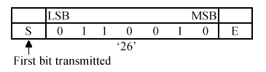
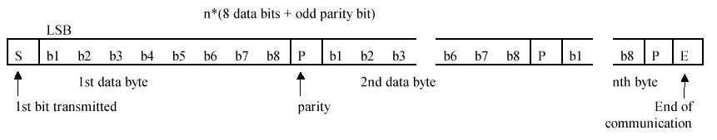
1. TYPE A 防碰撞协议
短帧（REQA/WUPA）:
  REQA: 0x26H
  WUPA： 0x52H
标准帧(最后两个字节为CRCA)
  低字节先发.

Slide 71
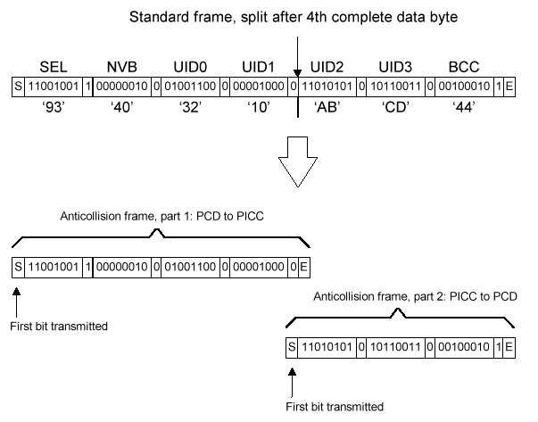
1. TYPE A 防碰撞协议
面向比特的防碰撞帧之:
Full Byte
有校验

Slide 72
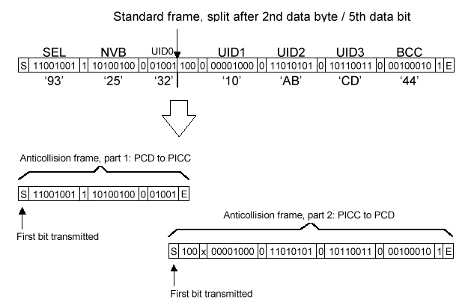
1. TYPE A 防碰撞协议
面向比特的防碰撞帧之:
SPLIT BYTE
PCD->PICC
  无校验
PICC->PCD:
  有校验位，但PCD不校验

Slide 74
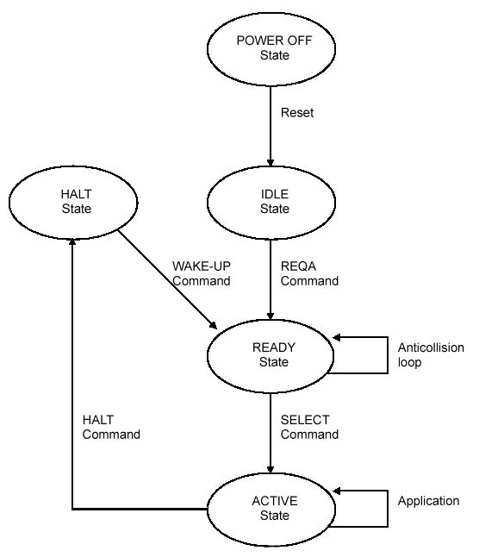
1. TYPE A 防碰撞协议
PICC的状态
  Power-off（断电）状态
  Idle（休闲）状态
  Ready（就绪）状态
  Active（激活）状态
  Halt（停止）状态

Slide 75
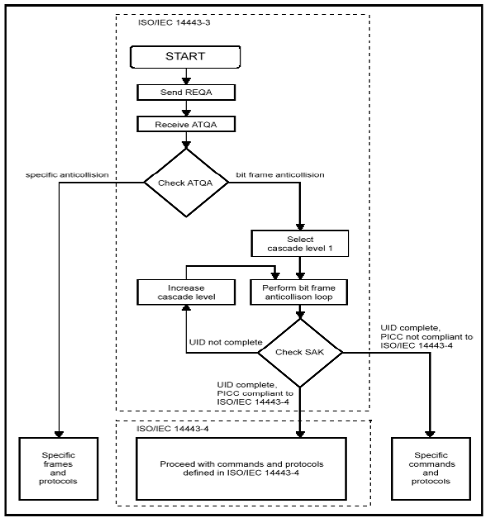
1. TYPE A 防碰撞协议
PCD选择卡

Slide 76
1. TYPE A 防碰撞协议
TYPE A 命令
REQA & WUPA
  PCD->PICC，短帧;
REQA: 0x26H
WUPA： 0x52H

Slide 77

1. TYPE A 防碰撞协议
ATRQ
  PICC->PCD，是PICC对REQA的应答；
  RFU: Reserved for Future Use
  UID: UID级长，表示UID的位长度； Unique IDentifier
    00/1(CL1：4B/32bits), 01/2(CL2: 7B/56bits),
    10/3(CL3: 10B/80bits), 11备用
  B5-b1: 任何一位为１，表示采用比特帧防碰撞方式
位 | b16-b13 | b12-b9 | b8-b7 | b6 | b5-b1
说明 | RFU | 经营者编码/RFU | UID大小 | RFU | 比特帧防碰撞方式

Slide 78
1. TYPE A 防碰撞协议
  ANTICOLISION和SELECT命令( 最长7：最短2)
  SEL: 93H: UID,CL1，95H: UID,CL2，97H: UID,CL3.
    （Cascade Level n)
    定义防冲突时，开始处理哪部分UID
  NVB(有效位数)域编码： Number of Valid Bits
    Bit8-bit5, 命令字节数(ALL)；0010-0111
    Bit4-bit1，命令非完整字节最后一位的位数，0000-0111,0-7位
  NVB=0x70，全部UID字节，没有分裂，加CRC-A, 是SELECT;
  NVB<40，则 ANTICOLISION
  BCC：UID CLn的校验字节，UID CLn字节的异或
位 | SEL | NVB | UID CLn | BCC | CRC_A(if sel)
说明 | 1BYTE | 1BYTE | 0-4BYTE | 1BYTE | 2B

Slide 79
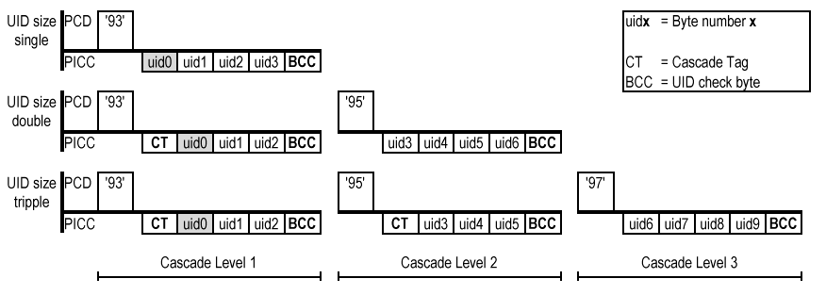
1. TYPE A 防碰撞协议
UID CLn
  是UDI的部分
  CT: 级联标志：0x88; UID0或UID3都不应具有串联标记的值。

Slide 80
1. TYPE A 防碰撞协议
UID CL1编码
UIC CL2/CL3编码
uid0 | 描述
0x08 | uid1到 uid3是动态生成的随机数
X0-X7, X9-XE | 专有的固定序列号
18-F8, XF | RFU
UID0 | UID1-UID6(UID9)
制造商ID 根据ISO/IEC 7816-6/AM1 | 每一制造商对唯一编号的其他字节的值的唯一性负责

Slide 81


1. TYPE A 防碰撞协议
SAK应答
  PCD发出SELECT后，符合条件的PICC对SELECT的应答。
  SAK通过标准帧来发送，1个BYTE, 后随CRC_A
  编码b3/b6有效，其他RFU:
    b3: cascade:
      1: 表示UID不完整，还有；继续anticollision
      0:表示UID完整
    b6: b3=0的情况下：
      1: PICC支持 ISO/IEC 14443-4定义的传输协议；
      0: 不支持
HALT命令:
  标准帧;
  0x0050 + CRC-A

Slide 82
1. TYPE A 防碰撞协议
PICC的状态
  Power-off（断电）状态
  Idle（休闲）状态
  Ready（就绪）状态
  Active（激活）状态
  Halt（停止）状态

Slide 83
1. TYPE A 防碰撞协议
TYPE A防碰撞流程

Slide 84
1. TYPE A 防碰撞协议协议
TYPE A防碰撞流程

Slide 85
1. TYPE A 防碰撞协议
步骤1：PCD为选择的防冲突类型和串联级别分配了带有编码的SEL。
步骤2：PCD分配了带有值为‘20’的NVB。
注：该值定义了该PCD将不发送UID CLn的任何部分。因此该命令迫使工作场内的所有PICC以其完整的UID CLn表示响应。
步骤3：PCD发送SEL和NVB。
步骤4：工作场内的所有PICC应使用它们的完整的UID CLn响应。
步骤5：假设场内的PICC拥有唯一序列号，那么，如果一个以上的PICC响应，则冲突发生。如果没有冲突发生，则步骤6到步骤10可被跳过。
步骤6：PCD应识别出第一个冲突的位置。
步骤7：PCD分配了带有值的NVB，该值规定了UID CLn有效比特数。这些有效位应是PCD所决定的冲突发生之前被接收到的UID CLn的一部分再加上(0)b或(1)b。典型的实现是增加(1)b。

Slide 86
1. TYPE A 防碰撞协议
步骤8：PCD发送SEL和NVB，后随有效位本身。
步骤9：只有PICC的UID CLn中的一部分等于PCD所发送的有效位时，PICC才应发送其UID CLn的其余部分。
步骤10：如果出现进一步的冲突，则重复步骤6~9。最大的环数目是32。
步骤11：如果不出现进一步的冲突，则PCD分配带有值为‘70’的NVB。
注：该值定义了PCD将发送完整的UID CLn。
步骤12：PCD发送SEL和NVB，后随UID CLn的所有40个位，后面又紧跟CRC_A校验和。
步骤13：它的UID CLn与40个比特匹配，则该PICC以其SAK表示响应。

Slide 87
1. TYPE A 防碰撞协议
步骤14：如果UID完整，则PICC应发送带有清空的串联级别位的SAK，并从READY状态转换到ACTIVE状态。
步骤15：PCD应检验SAK的串联比特是否被设置，以决定带有递增串联级别的进一步防冲突环是否应继续进行。
  如果此时发生冲突，PCD可以确认，后续一定有CLn+1
如果PICC的UID是已知的，则PCD可以跳过步骤2~10来选择该PICC，而无需执行防冲突环。

Slide 88
2. TYPE B 防碰撞协议

Slide 89
2. TYPE B 防碰撞协议
TYPE B的防碰撞协议
  在PCD控制下的动态时隙ALOHA算法
  面向时隙(timeslot)的防冲突机制
  时隙其实就是个序号。这个序号的取值范围由读写器指定，可能的范围有1-1、1-2、1-4、1-8、1-16。当两张以上卡片同时进入射频场，读写器向射频场发出卡呼叫命令，命令中指定了时隙的范围，让卡片在这个指定的范围内随机选择一个数作为自己的临时识别号。然后读写器从1开始叫号，如果叫到某个号恰好只有一张卡片选择了这个号，则这张卡片被选中胜出。如果叫到的号没有卡片应答或者有多于一张卡片应答，则继续向下叫号。如果取值范围内的所有号都叫了一遍还没有选出一张卡片，则重新让卡片随机选择临时识别号，直到叫出一张卡片为止。
  这种办法不要求卡片有一个全球唯一序列号，所以卡片的生产数量没有限制，但是理论上存在一种可能，就是永远也选不出一张卡片来。
Notes:
2.面向时隙的防冲突机制
ISO14443B中使用这种防冲突机制。这里的时隙(timeslot)其实就是个序号。这个序号的取值范围由读写器指定，可能的范围有1-1、1-2、1-4、1-8、1-16。当两张以上卡片同时进入射频场，读写器向射频场发出卡呼叫命令，命令中指定了时隙的范围，让卡片在这个指定的范围内随机选择一个数作为自己的临时识别号。然后读写器从1开始叫号，如果叫到某个号恰好只有一张卡片选择了这个号，则这张卡片被选中胜出。如果叫到的号没有卡片应答或者有多于一张卡片应答，则继续向下叫号。如果取值范围内的所有号都叫了一遍还没有选出一张卡片，则重新让卡片随机选择临时识别号，直到叫出一张卡片为止。
这种办法不要求卡片有一个全球唯一序列号，所以卡片的生产数量没有限制，但是理论上存在一种可能，就是永远也选不出一张卡片来。

Slide 90
2. TYPE B 防碰撞协议
TYPE B的防碰撞协议
  REQB/WUPB命令
    Request Command, Type B
    Wake-UP Command, Type B
  SLOT-MARKER命令
  ATQB应答 Answer To Request, Type B
  ATTRIB命令
    PICC selection command,
  HLTB命令及应答

Slide 91
2. TYPE B 防碰撞协议
REQB/WUPB命令
  PCD->PICC
  格式:
    APf：Anticollision Prefix f，标志
    M: 定义随机时间片N的范围：
      相当于提供多少个信道
      M: 000，001，010，011，100-〉Nmax=1,2,4,8,16, 2^{m}
      M: 101,110,111 RFU.
      PICC产生随机数，选择一个slot，应答
组成域 | APf | AFI | PARAM |  |  | CRC-B
说 明 | 0x05H | 1B | Bit8-5 RFU | Bit4: 0/1 REQB/WUPB | Bit3-1 M | 2B

Slide 92
2. TYPE B 防碰撞协议
    AFI: Application Family Identifier应用族识别符，应用的卡预选准则
      选卡时，首先选择应用，支持该应用的响应.
      只有那些具有由AFI所指出的类型的应用的PICC才可以应答AFI不等于‘00’的REQB命令。
      当AFI等于‘00’，所有PICC应处理REQB。
      预选功能
Bit8-5/大类 | Bit4-1/子类 | 应用类别 | 备注
0 | 0 | All
X | 0 | X的All
X | Y | X.Y
0 | Y | 没有X,只有Y
 |  | …

Slide 93
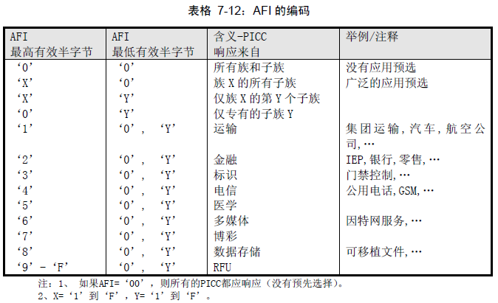
2. TYPE B 防碰撞协议
AFI编码

Slide 94
2. TYPE B 防碰撞协议
  ATQB应答
  PICC->PCD应答，同时也是对SLOT-MARKER的应答；
  格式
    APa: Anticollision Prefix a
    PUPI: Pseudo-Unique PICC Identifier
      可以是UID，大多是随机数
      一次加电后，不变，用于表示PICC
APa | PUPI | Application Data(4B) |  |  | Protocol info | CRC-B
0x50 | 4B | AFI/1B | CRC-B(AID)/2B | 应用数量1B | 3B | 2B

Slide 95


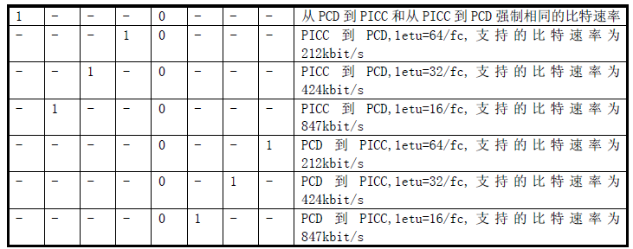
2. TYPE B 防碰撞协议
    Protocol info: 卡所支持的参数. Ref Page 118-119

Slide 96
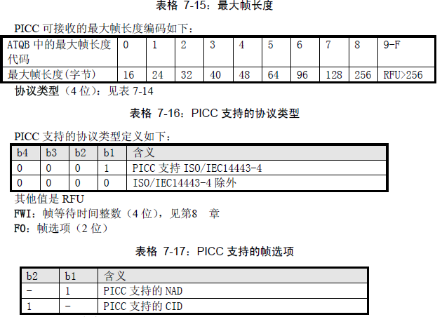
2. TYPE B 防碰撞协议

Slide 97
2. TYPE B 防碰撞协议
RFU:
  课本上ADC:
    00: 私有应用；
    01: 01定义AFI;
    10/11: 备用;
F0:
  …
Application Data
  这个信息使得在有多个PICC存在时，PCD能选择想要的PICC。
  AFI: 只有一种应用的PICC, AFI
  CRC-B(AID): 支持多个Application时，存在，AFI=应用族；
  应用数量：bit8-5:匹配数量，bit4-1，总的数量

Slide 98
2. TYPE B 防碰撞协议
  SLOT-MARKER命令
  PCD->PICC
  在REQB后，若发现发生了冲突
  nnnn:表示slot序号:
    0001-1111->2-16.
  符合该nnnn的PICC继续应答(ATQB) .
 | Apn | CRC-B
 | nnnn0101 | 2B

Slide 99
2. TYPE B 防碰撞协议
  ATTRIB命令
    PCD->PICC
    PCD收到正确的ATQB后，发出，用于选择一个PICC.
    Identifier: PUPI
    Param1-4: 通信参数，其中：
      Param4中，bit4-bit1，为CID，定义被寻址的 PICC的逻辑号.
Apc | Identifier | Param1 | Param2 | Param3 | Param4 | 高层信息 | CRC-B
0x1D | 4B | 1B | 1B | 1B | 1B | … | 2B

Slide 100
2. TYPE B 防碰撞协议
  ATTRIB的应答:
    MBLI: Maximum Buffer Length Index.
      当PCD向PICC发送链接帧时，不能超过：MBL(FLmax: PICC的最大帧长)
        MBL=FLmax x 2 ^{MBLI-1}
      PICC通知PCD，PICC的最大缓冲区；
        不要发送太多的命令，我存不下
HLTB命令
HLTB应答:
MBLI | CID | 高层响应 | CRC-B
4bit | 4bit | 0 or More | 2B
0x50/1B | PUPI/4B | CRC-B/2B
0x00/1B | CRC-B/2B

Slide 101
2. TYPE B 防碰撞协议中的防碰撞协议
2. TYPE B 防碰撞协议

Slide 102
2. TYPE B 防碰撞协议
2. TYPE B 防碰撞协议

Slide 103
上次我们学习了
ISO 14443A的防冲突算法
  面向比特的防冲突机制
  搜索UID
ISO 14443B的防冲突算法
  面向时隙(timeslot)的防冲突机制
  PUPI: Pseudo-Unique PICC Identifier
    REQB: 分配slot+点名
    SLOT_MAKER: 点名

Slide 104
3. ISO 15693防碰撞协议

Slide 105
3. ISO 15693防碰撞协议
ISO 15693的防冲突机制
  时隙ALOHA算法
  位和时隙相结合的防冲突机制
    位：基于UID;
  每张卡片有一个7字节的全球唯一序列号，另一方面读写器在防冲突的过程中也使用时隙叫号的方式，不过这里的号不是卡片随机选择的，而是卡片唯一序列号的一部分。
  叫号的数值范围分为0-1和0-15两种。
Notes:
3.位和时隙相结合的防冲突机制
ISO15693中使用这种机制。一方面每张卡片有一个7字节的全球唯一序列号，另一方面读写器在防冲突的过程中也使用时隙叫号的方式，不过这里的号不是卡片随机选择的，而是卡片唯一序列号的一部分。
叫号的数值范围分为0-1和0-15两种。其大体过程是，当有多张卡片进入射频场，读写器发出清点请求命令，假如指定卡片的叫号范围是0-15，则卡片序列号最低4位为0000的卡片回送自己的7字节序列号。如果没有冲突，卡片的序列号就被登记在PCD中。然后读写器发送一个帧结束标志，表示让卡片序列号最低4位为0001的卡片作出应答；之后读写器每发送一个帧结束标志，表示序列号的最低4位加1，直到最低4位为1111的卡片被要求应答。如果此过程中某一个卡片回送序列号时没有发生冲突，读写器就可选择此张卡片；如果巡检过程中没有卡片反应，表示射频场中没有卡片；如果有卡片反应的时隙发生了冲突，比如最低4位是1010的卡片回送卡号时发生了冲突，则读写器在下一次防冲突循环中指定只有最低4位是1010的卡片参与防冲突，然后用卡片的5-8位作为时隙，重复前面的巡检。如果被叫卡片的5-8位时隙也相同，之后再用卡片的9-12位作为时隙，重复前面的巡检，依次类推。读写器可以从低位起指定任意位数的序列号，让卡号低位和指定的低位序列号相同的卡片参与防冲突循环，卡片用指定号前面的一位或4位作为时隙对读写器的叫号作出应答。由于卡片的序列号全球唯一，所以任何两张卡片总有某个连续的4位二进制数不一样，因而总能选出一张卡片。需要指出的是，当选定的时隙数为1时，这种防冲突机制等同于面向比特的防冲突机制。
另外需要说明的是，TTF（Tag Talk First）的卡片一般是无法防冲突的。这种卡片一进入射频场就主动发送自己的识别号，当有多张卡片同时进入射频场时就会发生不读卡的现象。这时只有靠卡片的持有者自己去避免冲突了。

Slide 106
3. ISO 15693防碰撞协议
过程
  当有多张卡片进入射频场，读写器发出清点/目录（inventory）请求命令，假如指定卡片的叫号范围是0-15，
    则卡片序列号最低4位为0000的卡片回送自己的7字节序列号。如果没有冲突，卡片的序列号就被登记在PCD中。
    然后读写器发送一个帧结束标志，表示让卡片序列号最低4位为0001的卡片作出应答；
    之后读写器每发送一个帧结束标志，表示序列号的最低4位加1，直到最低4位为1111的卡片被要求应答。
  如果此过程中某一个卡片回送序列号时没有发生冲突，读写器就可选择此张卡片；

Slide 107
3. ISO 15693防碰撞协议
  如果巡检过程中没有卡片反应，表示射频场中没有卡片；
  如果有卡片反应的时隙发生了冲突，比如最低4位是1010的卡片回送卡号时发生了冲突，则读写器在下一次防冲突循环中指定只有最低4位是1010的卡片参与防冲突，然后用卡片的5-8位作为时隙，重复前面的巡检。
  如果被叫卡片的5-8位时隙也相同，之后再用卡片的9-12位作为时隙，重复前面的巡检，依次类推。
  读写器可以从低位起指定任意位数的序列号，让卡号低位和指定的低位序列号相同的卡片参与防冲突循环，卡片用指定号前面的一位或4位作为时隙对读写器的叫号作出应答。由于卡片的序列号全球唯一，所以任何两张卡片总有某个连续的4位二进制数不一样，因而总能选出一张卡片。需要指出的是，当选定的时隙数为1时，这种防冲突机制等同于面向比特的防冲突机制。

Slide 108
3. ISO 15693防碰撞协议
另外需要说明的是，TTF（Tag Talk First）的卡片一般是无法防冲突的。这种卡片一进入射频场就主动发送自己的识别号，当有多张卡片同时进入射频场时就会发生不读卡的现象。这时只有靠卡片的持有者自己去避免冲突了。

Slide 109
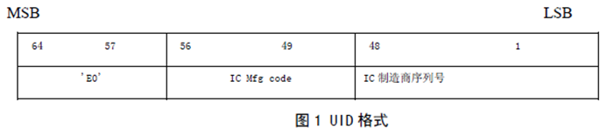
3. ISO 15693防碰撞协议
UID of VICC
  7字节，56bits.
  VICC由一个64位（bits）的唯一标识符唯一标识。在VCD和VICC之间防冲突和一对一交换期间，用来定位每个唯一特别的VICC。
  8位（bits）MSB应为'E0'； 􀁺
  根据ISO/IEC 7816-6: 1996/Amd.1，IC制造商编码为8 位（bits）；
  由制造商制定的48位（bits）唯一流水号。

Slide 110
3. ISO 15693防碰撞协议
Code 0x01: Motorola
Code 0x02: ST Microelectronics
Code 0x03: Hitachi
Code 0x04: NXP Semiconductors
Code 0x05: Infineon Technologies
Code 0x06: Cylinc
Code 0x07: Texas Instruments Tag-it™
Code 0x08: Fujitsu Limited
Code 0x09: Matsushita Electric Industrial
Code 0x0A: NEC
Code 0x0B: Oki Electric
Code 0x0C: Toshiba
Code 0x0D: Mitsubishi Electric
Code 0x0E: Samsung Electronics
Code 0x0F: Hyundai Electronics
Code 0x10: LG Semiconductors
Code 0x16: EM Microelectronic-Marin
Code 0x1F: Melexis
Code 0x2B: Maxim
Code 0x33: AMIC

Slide 111
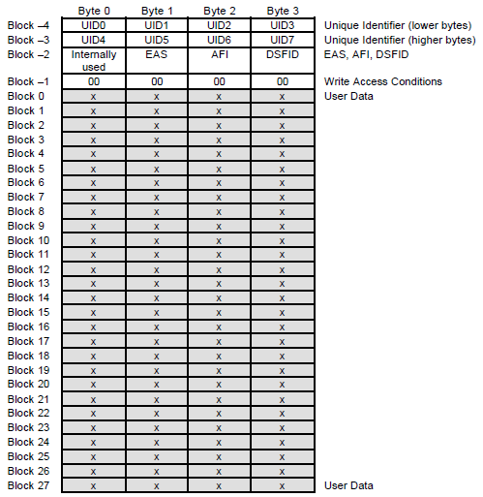
3. ISO 15693防碰撞协议
VICC内存结构：
  标准中规定的命令假定物理内存以固定大小的块（或页）出现。
    达到256个块可被寻址。
    块大小可至256位（bits）。
  这可导致最大的内存容量达到8 kBytes（64 kBits）。
  I.ODE SLI:
    SL2 ICS20

Slide 112
3. ISO 15693防碰撞协议
AFI
  应用族标识符
  ISO14443B中，定义过！
DSFID(Data Storage Format Identifier)
  数据存贮格式标识符.
  定义了数据在VICC内存中的结构。
    由应用定义和使用；
EAS：Electronic Article Surveillance
  电子防盗
  最低比特：Bit1=1/0，表示
以上存贮区：
  特殊命令操作；

Slide 113
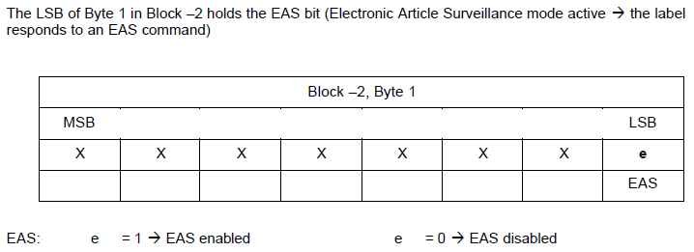
3. ISO 15693防碰撞协议
EAS
  命令：Set EAS, Reset EAS, Lock EAS, EAS Alarm
  EAS alarm: if EAS =1，那么VICC输出EAS response，报警！

Slide 114
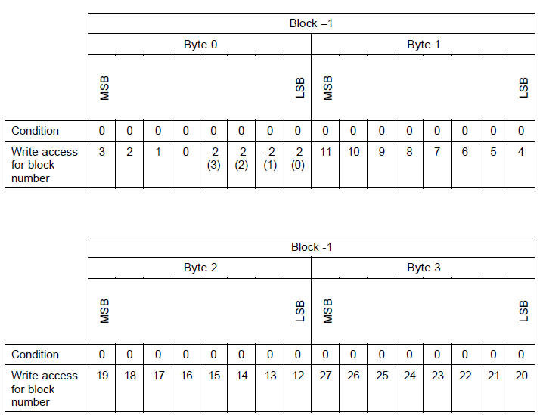
3. ISO 15693防碰撞协议
只能通过命令修改
Lock后，不再可以unlock.

Slide 115
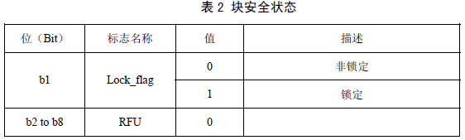
3. ISO 15693防碰撞协议
块安全状态
  在响应一次VCD请求时，块安全状态作为参数由VICC返回。块安全状态编码成一个字节。

Slide 116
3. ISO 15693防碰撞协议
传输协议
  基于“VCD首先说”的概念
  协议定义每个命令：
    从VCD到VICC的一次请求
    从VICC(s)到VCD的一次响应
请求帧：VCD->VICC
响应帧：VICC->VCD
  15693的所有功能都是通过这些命令实现的。

Slide 117
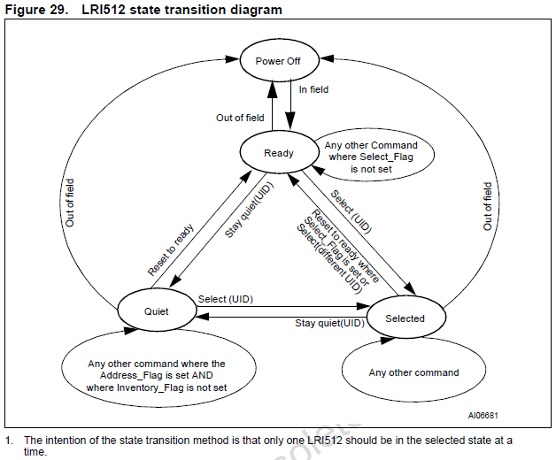
3. ISO 15693防碰撞协议
VICC状态
  断电
  （Power-Off）
  就绪（Ready）
  静默（Quiet）、
  选择（Selected）4种状态
Notes:
Quite：只响应：inventory_flag没有设置，而且address_flag设置了的，其他silent.
Inventory_flag设置了，不想应：正在点名；
Address_flag: 是否找我？不在selected状态，只能通过address访问！

Slide 118
3. ISO 15693防碰撞协议
Ready state:
  处理inventory…防冲突
  只要没有selected(address/uid)，都可以。
Seleted State
  通过命令SELECT，选择一个VICC(防冲突，发现了一个VICC))：
    被选中的，进入selected状态，只有一个VICC，可以进入selected状态；之后命令，直接指定发给这个VICC;
  可以响应all(select or addr/uid).
Quite State
  Quite: 处理设置了address_flag模式的所有命令：
    其实要看: UID是否相同/是否访问自己.
  不处理Inventory request.

Slide 119
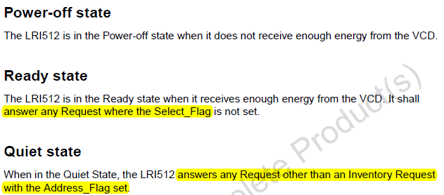
3. ISO 15693防碰撞协议
原文描述：

Slide 120
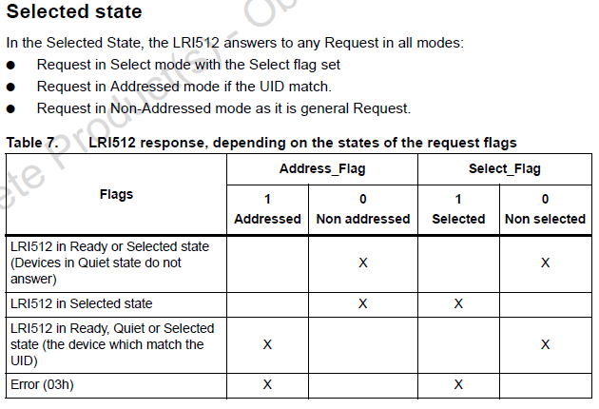
3. ISO 15693防碰撞协议

Slide 121
3. ISO 15693防碰撞协议
VICC被寻找三种模式：
  地址模式
    命令中，直接定义UID：符合的应答，否则slient;
  选择模式
    通过命令SELECT，选择一个VICC(防冲突，发现了一个VICC)：
      被选中的，进入selected状态
      只有一个VICC，可以进入selected状态；
      之后命令，直接指定发给这个VICC;
  非地址模式
    要求全部VICC应答。

Slide 122
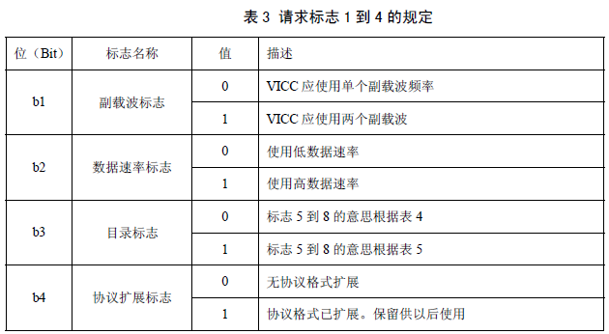
3. ISO 15693防碰撞协议
请求帧：VCD->VICC
  标志

Slide 123
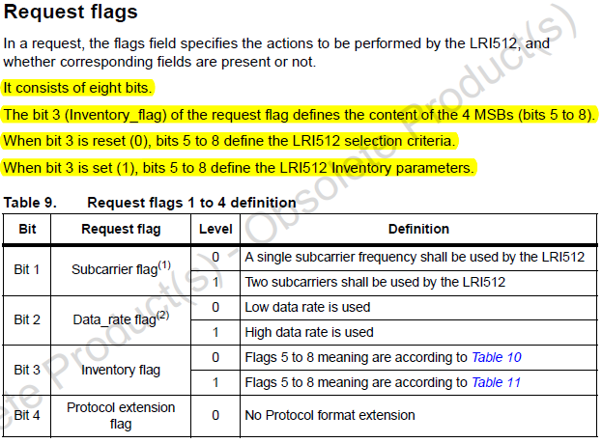
3. ISO 15693防碰撞协议
Request：
  Request flags

Slide 124
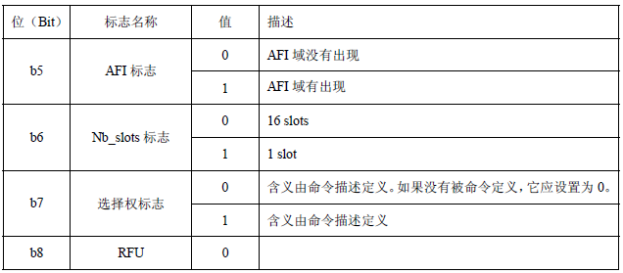
3. ISO 15693防碰撞协议
请求帧：VCD->VICC
  标志:目录标志=1/设置: 用于防冲突

Slide 125
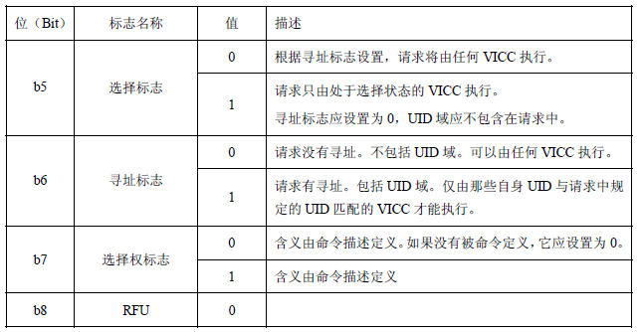
3. ISO 15693防碰撞协议
请求帧：VCD->VICC
  标志: 目录标志=0/未设置

Slide 126
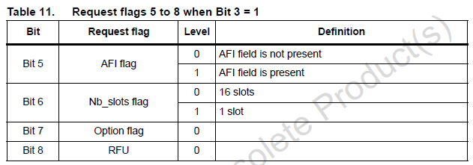
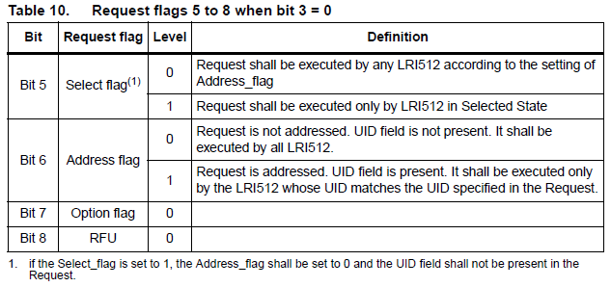
3. ISO 15693防碰撞协议

Slide 127
3. ISO 15693防碰撞协议
Bit3: inventory flag: 1：only seted by inventory request.
0: else
两个flag: select flag/address flag:
if select_flag = 1: 所有(其实只能有一个)处于selected state的VICC可以执行;
要求：address_flag = 0, 没有udi.
else
If address flag = 1 说明有address/uid，uid符合的VICC执行;
= 0, 所有的VICC执行.
即组合中，不存在：11.

Slide 128
3. ISO 15693防碰撞协议
其实无论哪种：都可以选择一个卡：
  01:寻址模式
    选择一个卡，地址模式
  00:非寻址模式
    所有卡执行;
  10:选择模式
    选择一个处于selected的卡，由于只能有一个卡处于selected状态，因此也就是选择一个卡；

Slide 129
3. ISO 15693防碰撞协议
工作模式：
  寻址模式
    当寻址标志设置为1（寻址模式），请求应包含编址的VICC的唯一ID（UID）。
    任何VICC在收到寻址标志为1的请求，应将收到的唯一ID（地址）和自身ID相比较。
    假如匹配，VICC将执行它（假如可能），并根据命令描述的规定返回一个响应给VCD。
    假如不匹配，VICC将保持沉默。

Slide 130
3. ISO 15693防碰撞协议
  非寻址模式
    当寻址标志设置为0（非寻址模式），请求将不包含唯一的ID。 任何VICC在收到寻址标志为0的请求，VICC将执行它（假如可能），并根据命令描述的规定返回一个响应给VCD。
  选择模式
    当选择标志设置为1（选择模式），请求将不包含VICC唯一ID。
    处于选择状态的VICC在收到选择标志为1的请求时，VICC将执行它（假如可能），并根据命令描述的规定返回一个响应给VCD。
    VICC只有处于选择状态，才会响应选择标志为1的请求。

Slide 131
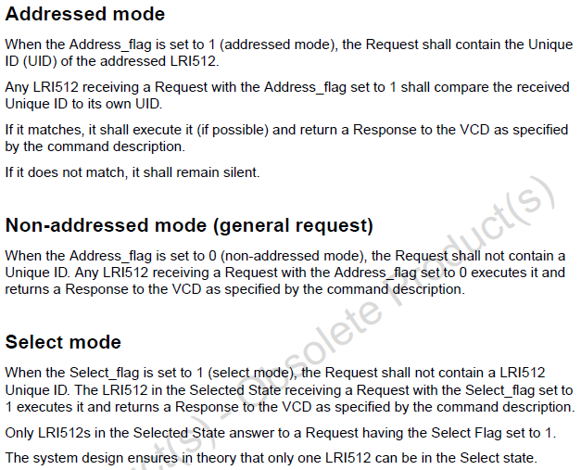
3. ISO 15693防碰撞协议
VICC工作三种模式：

Slide 132
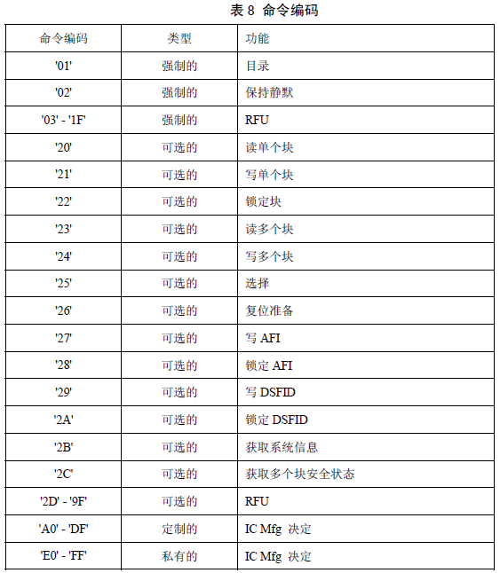
3. ISO 15693防碰撞协议
请求帧：VCD->VICC
  命令编码

Slide 133
3. ISO 15693防碰撞协议
请求帧：VCD->VICC: 命令编码
编码 | 类型 | 功能 | 编码 | 类型 | 功能
01H | M | 目录 | 26H | O | 复位就绪
02H | M | 保持静默 | 27H | O | 写AFI
03H-1FH | M | 备用 | 28H | O | 锁定AFI
20H | O | 读单个块 | 29H | O | 写DSFID
21H | O | 写单个块 | 2AH | O | 锁定DSFID
22H | O | 锁定快 | 2BH | O | 获取系统信息
23H | O | 读多个块 | 2CH | O | 获取多个块安全状态
24H | O | 写多个块 | 2DH-9FH | O | 备用
25H | O | 选择 | A0H-DFH | C | IC厂商定义
 |  |  | E0H-FFH | P

Slide 134
3. ISO 15693防碰撞协议
请求帧：VCD->VICC
  参数和数据域
    不同命令，参数和数据定义也不同。
  CRC
  响应帧：VICC->VCD

Slide 135
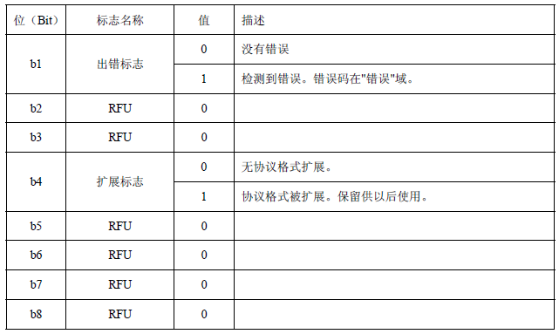
3. ISO 15693防碰撞协议
VICC->VCD的标志

Slide 136
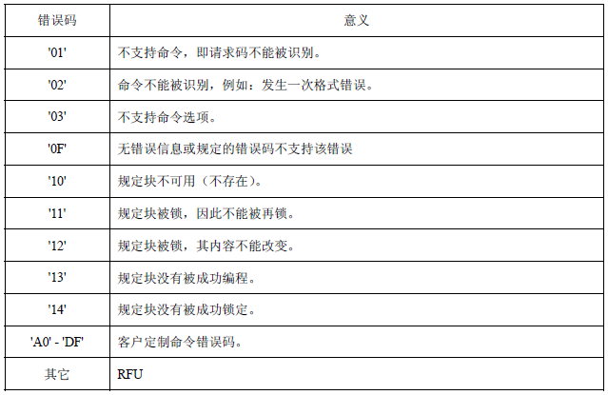
3. ISO 15693防碰撞协议
VICC->VCD：标志/错误

Slide 137
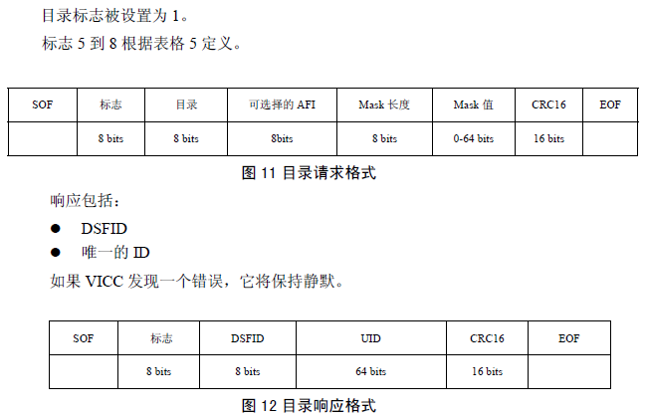
3. ISO 15693防碰撞协议
M命令: 强制命令：
目录命令:
  inventory
  0x01
  防止冲突/点名.

Slide 138
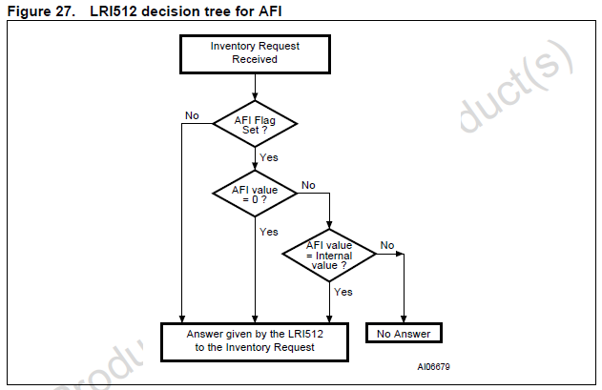
3. ISO 15693防碰撞协议
AFI:

Slide 139
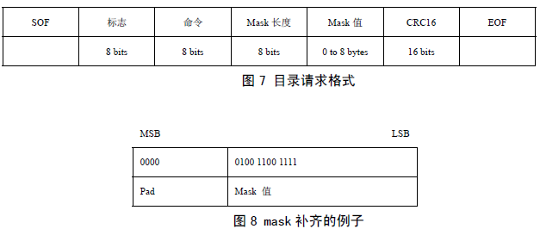
3. ISO 15693防碰撞协议
防冲突：
  MASK and mask length
  Mask length = 12, pad: 4bits=0000

Slide 140
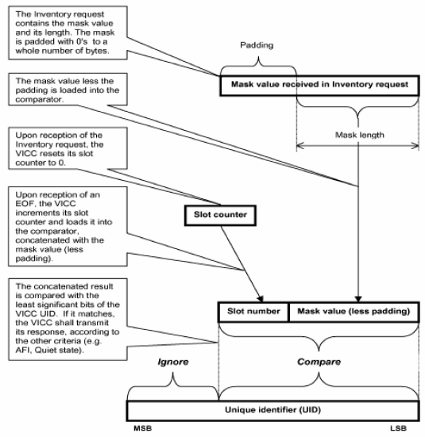
3. ISO 15693防碰撞协议

Slide 141
3. ISO 15693防碰撞协议
防冲突：
  发布目录命令
    VCD将Nb_slots_标志设置为期望值，然后在命令域后加入mask长度和mask值。
  Mask长度指出mask值的高位数目。当使用16 slots时请求参数可以是0到60之间的任何值，当使用1 slot时请求参数可以是0到64之间的任何值。首先传输低位（LSB）。
  Mask值以整数个字节的数目存在。首先传输最低有效字节（LSB）。
  假如mask长度不是8（bits）的倍数，mask值的最高有效位（MSB）将补0，使得mask值是整数个字节。
  下一个域以下一个字节的分界开始。

Slide 142
3. ISO 15693防碰撞协议
防碰撞
时隙数为16的典型防碰撞处理过程

Slide 143
3. ISO 15693防碰撞协议
防碰撞
  VCD发送目录命令的请求帧，时隙数设置为16。
  VICC1在时隙0返回应答，因只有这一个VICC应答，故不存在碰撞，它的UID被VCD接收存储。
  VCD发送EOF，指示下一个时隙开始。
  在时隙1，VICC2和VICC3进行应答，发生了碰撞。VCD检测到碰撞，并记录该时隙发生了碰撞。
  VCD再发送EOF，进入时隙2。
  在时隙2，无VICC应答，VCD未检测到VICC的应答的SOF，因此VCD通过发送EOF，进入时隙3。
  在时隙3，VICC4和VICC5应答，产生了碰撞。

Slide 144
3. ISO 15693防碰撞协议
  VCD决定发送寻址请求（例如读块请求）给VICC1（VICC1的UID已被UCD正确接收）。
  所有VICC都检测到对VICC1请求的SOF，它们都处理这个请求，但只有UID匹配的VICC1才返回应答，其他的VICC则退出防碰撞序列。
  所有VICC准备接收下一个请求。如果又是一个目录命令的请求，则又从时隙0开始按上面步序执行。

Slide 145
3. ISO 15693防碰撞协议
收到一次有效的请求，VICC将通过执行以下斜体部分文本规定的操作流程处理请求。流程步骤也在图9中表示了出来。
NbS is the total number of slots (1 or 16)
SN is the current slot number (0 to 15)
SN_length is set to 0 when 1 slot is used and set to 4 when 16 slots are used
LSB (value, n) function returns the n less significant bits of value
"&" is the concatenation operator
Slot_Frame is either a SOF or an EOF

Slide 146
3. ISO 15693防碰撞协议
SN = 0
If Nb_slots_flag then
  NbS = 1 SN_length = 0
  else NbS = 16 SN_length = 4
endif
Label1: if LSB(UID, SN_length + Mask_length) = LSB(SN, SN_length)&LSB(Mask, Mask_length) then
  transmit response to inventory request
endif

Slide 147
3. ISO 15693防碰撞协议
wait (Slot_Frame)
if Slot_Frame = SOF then
  Stop anticollision and decode/process request
  Exit
endif
if SN<NbS-1 then
  SN = SN + 1
  Goto label1
  Exit
endif
exit

Slide 148
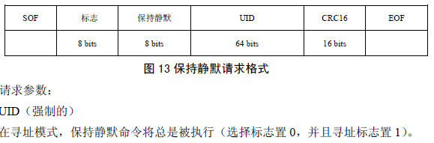
3. ISO 15693防碰撞协议
保持静默

Slide 149
3. ISO 15693防碰撞协议
M命令: 强制命令：
保持静默
  命令编码= '02'
  当收到保持静默命令，VICC将进入保持静默状态并且不返回响应。保持静默状态没有响应。
  当保持静默时：
    当目录标志被设置，VICC不会处理任何请求，
    VICC将处理任何可定位的请求
  在以下情况，VICC将跳出静默状态：
    重新设置（断电）
    收到选择请求。如果支持将进入选择状态，如果不支持将返回，
    收到重置或者准备请求，将进入准备状态。

Slide 150
4.4 碰撞检测

Slide 151
4.4 碰撞检测
碰撞检测
  检测接收到的电信号参数（如信号电压幅度、脉冲宽度等）是否发生了非正常变化，但是对于无线电射频环境，门限值较难设置；
  通过差错检测方法检查有无错码，虽然应用奇偶校验、CRC码检查到的传输错误不一定是数据碰撞引起，但是这种情况的出现也被认为是出现了碰撞；
  利用某些编码的性能，检查是否出现非正常码来判断是否产生数据碰撞，如曼彻斯特码，若以2倍数据时钟频率的NRZ码表示曼彻斯特码，则出现11码就说明产生了碰撞，并且可以知道碰撞发生在哪一位。

Slide 152
Thanks

